Slide 1
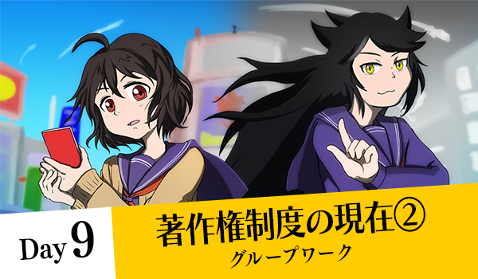
^{デジタル時代の著作権を考える – 豊かな文化を支える制度とは}
^{解説用スライド} ^{「授業の進め方/著作権の考え方」}
<教員用_スライド9>
政府標準利用規約2.0（後継バージョンがある場合は、それも可）に基づき利用を許諾する。
出典表記は、国際大学GLOCOM/NHKエンタープライズとする。（文字表記の場合）

Slide 2
■ 授業の進め方
<教員用_スライド9>
^{他人の創作的表現を許可がなくても使える}
^{条件を設けるとしたら、どんな条件にすべきだろう？}
^{1)イントロダクション動画の視聴と進め方の説明（5分）}
^{2)プレゼンテーションのためのグループワーク（20分）}
^{3)プレゼンテーション（20分）}
^{4)アウトロダクション動画の視聴と次回予告（5分）}

Slide 3
■ 種明かし
<教員用_スライド9>
みなさんに考えてもらったのは、米国著作権制度の「フェアユース」という概念です。
• その名の通り「公正な利用」であれば、許可を得なくても使えるというルール
• 公正であるかどうかは次の4つの条件を総合的に勘案して判断される
① 利用の目的と性格：営利性があるか、元の作品に新しい表現や意味が追加されているかどうか
② 元の作品の性質：元の作品が創作的性質の強いものか、事実を扱うものか（後者のほうが認められやすい）
③ 使われた部分の量と重要性：使用された部分が元の作品の全体のごく一部であるか、一部であったとしても元の作品の核心部分ではないか
④ 元の作品への悪影響：元の作品の価値や売れ行きを損ねてはいないか

Slide 4
■ 種明かし
<教員用_スライド9>
みなさんに考えてもらったのは、米国著作権制度の「フェアユース」という概念です。
• フェアユースの利点は、それまで誰も想定しなかった利用であっても、条件さえ満たしていれば違法にはならないということ。
→ 逆に、条件を満たしているかどうかは裁判で闘ってみないとわからないと いうデメリットもある。
• 日本では、個別のシチュエーションやケースを細かく限定して、例外的なルールを定めており、フェアユースのような柔軟で包括的なルールはない。
→ ルールとしてはっきりしているので違法かどうかの判断は付きやすいが、 柔軟性がないので新しいサービスやテクノロジーが登場した時に対応できない。
→ つまり、想定されていないものは違法となる可能性が高いため、利用が萎 縮する可能性が高い。

